Slide 1
Strukturiranje seanse i problemi u strukturiranju seanse
Praktikum II, 4. radionica
Jelena Bupić, mag.psych.
4. veljače 2023.

Slide 2
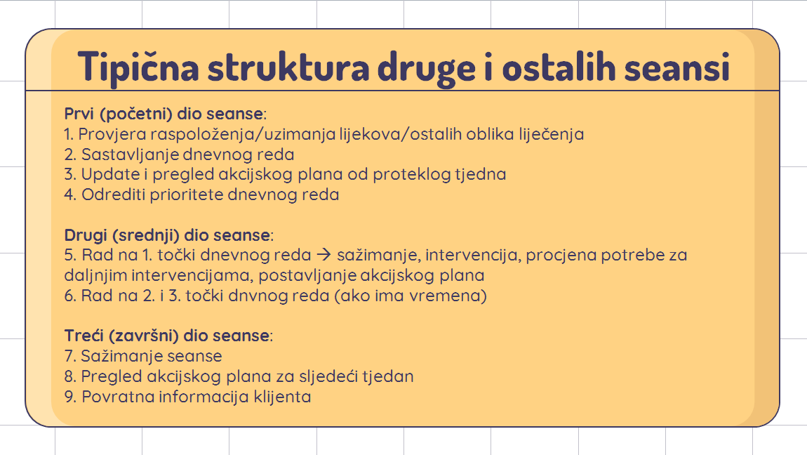
?
?
Kako odrediti sadržaj seanse?
S obzirom na klijentove točke dnevnog reda, i s obzirom na postavljene terapijske ciljeve
Terapeut početnik ≠ iskusni terapeut
Pisanje bilježaka
Kako izgleda i što se događa u svakom dijelu terapijske seanse?
Ciljevi tijekom svake terapijske seanse:
Približiti KBT klijentu (početni stadiji terapije)
Poticati nadu
Održavati i jačati terapijski savez
Pomoći klijentu da se osjeća bolje i bude funkcionalniji

Slide 3
Tipična struktura druge i ostalih seansi
Prvi (početni) dio seanse:
1. Provjera raspoloženja/uzimanja lijekova/ostalih oblika liječenja
2. Sastavljanje dnevnog reda
3. Update i pregled akcijskog plana od proteklog tjedna
4. Odrediti prioritete dnevnog reda
Drugi (srednji) dio seanse:
5. Rad na 1. točki dnevnog reda → sažimanje, intervencija, procjena potrebe za daljnjim intervencijama, postavljanje akcijskog plana
6. Rad na 2. i 3. točki dnvnog reda (ako ima vremena)
Treći (završni) dio seanse:
7. Sažimanje seanse
8. Pregled akcijskog plana za sljedeći tjedan
9. Povratna informacija klijenta

Slide 4
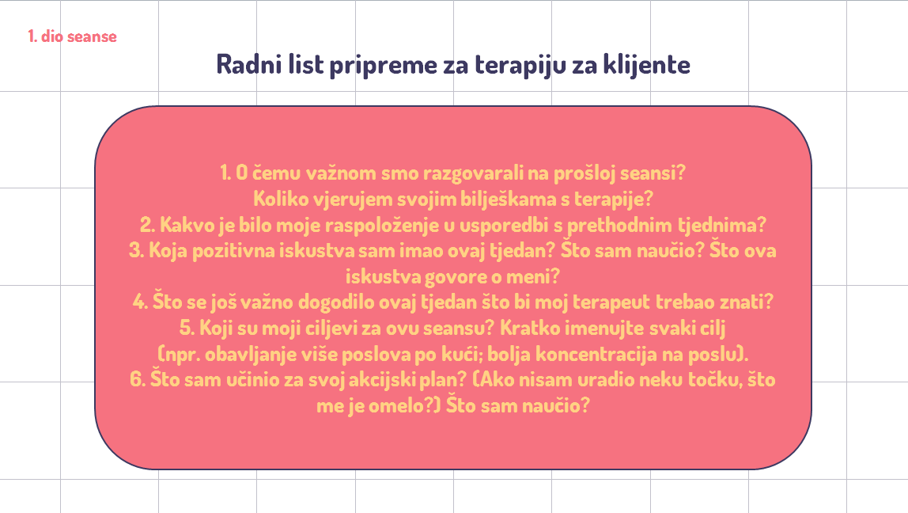
1. Prvi (početni) dio seanse
1. dio seanse
Specifični ciljevi početnog dijela:
Održavanje uspostavljenjog odnosa
Prikupljanje podataka kako bi vidjeli na kojim problemima/ciljevima raditi u seansi
Pratiti napredak klijenta u odnosu na prethodnu seansu
1. Provjera raspoloženja/uzimanja lijekova/ostalih oblika liječenja
2. Sastavljanje početnog dnevnog reda
3. Update i pregled akcijskog plana od proteklog tjedna
4. Odrediti prioritete dnevnog reda
*Pomoć*

Slide 5
Radni list pripreme za terapiju za klijente
1. dio seanse
1. O čemu važnom smo razgovarali na prošloj seansi?
Koliko vjerujem svojim bilješkama s terapije?
2. Kakvo je bilo moje raspoloženje u usporedbi s prethodnim tjednima?
3. Koja pozitivna iskustva sam imao ovaj tjedan? Što sam naučio? Što ova iskustva govore o meni?
4. Što se još važno dogodilo ovaj tjedan što bi moj terapeut trebao znati?
5. Koji su moji ciljevi za ovu seansu? Kratko imenujte svaki cilj
(npr. obavljanje više poslova po kući; bolja koncentracija na poslu).
6. Što sam učinio za svoj akcijski plan? (Ako nisam uradio neku točku, što me je omelo?) Što sam naučio?

Slide 6
1. Provjera raspoloženja/uzimanja lijekova/ostalih oblika liječenja
1. dio seanse
Prilika za:
Iskazivanje brige za klijenta
Praćenje napretka terapije
Jačanje kognitivnog modela
Provjera suicidalnosti/beznađa/agresivnih impulsa
Identifikacija klijentove atribucije za bolje raspoloženja
„Što mislite, zašto vam se raspoloženje poboljšalo ovaj tjedan?”
„Jeste li zapazili ikakve promjene u svom razmišljanju ili u ponašanju?”
Nedosljednost između subjektivnog opisa raspoloženja i rezultata na upitniku: „Kažete da se osjećate lošije, a rezultat na skali depresije je niži nego prošli tjedan. Što mislite o tome?”

Slide 7
Mogući problemi pri provjeri raspoloženja/ uzimanja lijekova/ostalih oblika liječenja
1. dio seanse
Negativne reakcije na upitnike
„Što je najgore kod ispunjavanja upitnika?”
„Što Vama predstavlja to što sam Vas zamolio da ispunite ove upitnika?“
Poteškoće u izražavanju raspoloženja
„Želim čuti više o --- za nekoliko minuta, ali sada me zanima jeste li se općenito osjećali bolje, lošije ili isto u usporedbi s prošlim tjednom?”
Pripisivanje promjena u raspoloženju vanjskim čimbenicima
„Bolje sam se osjećao jer je moj partner bio ljubazniji prema meni.”
„Sigurna sam da je i to pomoglo, no jeste li primijetili neke promjene u Vašem mišljenju ili ste radili nešto drugačije nego prije?“
Pogoršanje raspoloženja
„Zašto mislite da se osjećate lošije ovaj tjedan? Može li to imati ikakve veze s Vašim razmišljanjem ili sa stvarima koje ste učinili ili niste učinili?“

Slide 8
2. Sastavljanje početnog dnevnog reda
1. dio seanse
Što raditi:
Pitati klijenta za njegove ciljeve seanse i otkriti ima li nešto bitnije za raspraviti
Kad je potrebno, nježno prekinuti klijenta kako bi imenovali cilj ili problem
Provjeriti bilješke
Predložiti teme
Pri kraju prvog dijela seanse, pomoći klijentu da odredi prioritete dnevnog reda

Slide 9
Mogući problemi pri sastavljanju dnevnog reda
1. dio seanse
„Lutanje”
Klijenti rade digresije, preopširno pričaju
„Mogu li Vas prekinuti na trenutak? Zvuči kao da ovaj tjedan imate ciljeve u vezi --- i
---. Ima li nešto važnije od te dvije stvari?“
Klijent ne sudjeluje u donošenju dnevnog reda
...jer ne zna što reći, ide mu dobro u terapiji ili nije adekvatno upoznat s dnevnim redom.
„Kako se želite osjećati sljedeći tjedan kad dođete? Što ćete morati napraviti ovaj tjedan kako bi se tako osjećali?“
„Želite li pričati o --- (cilj) ili o ---(specifični problem)?“
Identificirati automatske misli ili odrediti značenje ovog zahtjeva za klijenta
Osjećaj beznadnosti i preplavljenosti

Slide 10
3. Update i osvrt na akcijski plan
1. dio seanse
Update → Povezivanje ove seanse s prethodnim susretom
„Što se važno dogodilo proteklog tjedna, a da je bitno da ja znam?“ ili „Što se dobro dogodilo prošli tjedan? Što ste radili prošli tjedan da je bilo dobro? Kad ste bili najbolje prošli tjedan? Koji je bio najbolji dio tjedna?” (Ako klijenti imaju tendenciju navoditi prvo negativna iskustva)
Imenovanje prvo pozitivnih iskustava daje nam mogućnost:
Pohvaliti klijenta za uključivanje u značajne društvene, produktivne, ugodne aktivnosti ili brigu o sebi.
Izazvati pozitivne emocije u seansi, time i bolje raspoloženje što klijenta čini prijemčivijim u ostatku seanse.
Razgovarati o tome misli li klijent da je dobra ideja uključiti se u slične aktivnosti u sljedećem tjednu.
Ojačati terapijski odnos.
Akcijski plan → dati pozitivno potkrepljenje, dogovor oko nastavka trenutnog AP, nove točke
*Pojava novih točaka dnevnog reda

Slide 11
Mogući problemi pri update-u i osvrtu na akcijski plan
1. dio seanse
Update → Klijent daje predetaljan update prošlog tjedna ili priča naširoko
Akcijski plan → Terapeut propusti pitati klijenta o akcijskom planu; terapeut predetaljno pregledava akcijski plan

Slide 12
4. Odrediti prioritete dnevnog reda
1. dio seanse
Lista problema ili ciljeva
Terapeut i klijent suradnički određuju prioritete
Odrediti količinu vremena za svaku točku

Slide 13
5. Rad na 1. točki dnevnog reda 6. Rad na 2. i 3. točki dnevnog reda
2. dio seanse
Rad na problemu ili točki koja je klijentu najvažnija
Kognitivna konceptualizacija problema/točke
Terapeut i klijent suradnički odlučuju na kojem dijelu kognitivnog modela će započeti raditi:
a) situaciji koja se već dogodila ili potencijalnoj prepreci prema cilju
b) automatskim mislima povezanima sa situacijom/preprekom
c) reakciji (emocionalna, bihevioralna, fiziološka) povezanoj s automatskim mislima.

Slide 14
Periodična sažimanja
2. dio seanse
Tijekom sesije terapeut sažima na tri načina:
Sažimanje klijentovog problema u formi kognitivnog modela, koristeći klijentove vlastite riječi što je više moguće.
b) Nakon što se završi s raspravom o problemu ili cilju, terapeut tražit od klijenta da sažme, kako bi provjerio njegovo razumijevanje i učvrstio naučeno.
„Možete li sažeti ono o čemu smo upravo razgovarali?“
„Možete li sažeti ono što želite da zapamtimo iz ovog dijela?“
Kada se završi dio seanse, terapeut napravi sažimanje kako bi klijent jasno razumio ono što je upravo postignuto i ono što slijedi
„U redu, do sada smo pričali o --- i ---. Hoćemo li sada razgovarati o --- i ---?“

Slide 15
Mogući problemi tijekom drugog (središnjeg) dijela seanse
2. dio seanse
* Nefokusirana rasprava
Kada terapeut ne uspije strukturirati raspravu, propusti naglasiti ključne automatske misli, emocije, vjerovanja i ponašanja, zaboravi često sažimati
* Neučinkovit tempo odvijanja seanse
Previše ili premalo vremena za raspravu o točki dnevnog reda, terapeut precjenjuje koliko se pitanja ili ciljeva može raspraviti tijekom jedne terapijske seanse → odrediti prioritete; praćenje vremena
* Propuštanje terapijske intervencije
Većinu vremena terapeut opisuje problem/cilj ili identificira disfunkcionalne misli/uvjerenja
Tijekom seanse terapeut sebi može postavljati pitanja:
„Kako mogu pomoći klijentu da se osjeća bolje do kraja seanse?“
„Kako mogu pomoći klijentu da ima bolji tjedan?“

Slide 16
Mogući problemi tijekom drugog (središnjeg) dijela seanse
2. dio seanse
* Poteškoće oko toga kako riješiti klijentov problem
Saznati što je klijent već pokušao učiniti i konceptualizirati zašto nije uspjelo → modificirati rješenje ili modificirati misli koje su se klijentu našle na putu.
Terapeut koristi sebe kao model. „Da ja imam ovaj problem ili cilj, što bi napravio?“
Zamoliti klijenta da pronađe drugu osobu (prijatelja ili člana obitelji) koja bi mogla imati istu vrstu problema ili cilj. Kakav bi savjet klijent dao toj osobi? → vidjeti može li se taj savjet primijeniti na klijenta.
Pitati klijenta poznaje li nekoga tko može pomoći s problemom ili ciljem.
Odgoditi diskusiju za sljedeći tjedan kako bi terapeut razmislio o problemu.

Slide 17
7. Završno sažimanje
3. dio seanse
Cilj je usmjeriti pozornost klijenta na najvažnije točke seanse na pozitivan način.
U početnim seansama - terapeut sažima, ali kako klijenti napreduju, terapeut može tražiti od klijenta da sažme najbitnije točke.
Pomaže ako klijent vodi bilješke tijekom seanse.
Terapeut može reći:
„Ostalo nam je još par minuta. Što mislite da je bilo najvažnije na današnjoj seansi?”
„Što mislite da će vam biti najvažnije čega ćete se moći prisjetiti ovaj tjedan? Možete pogledati u bilješke.“
„Što ste naučili?“

Slide 18
8. Pregled akcijskog plana i 9. Povratna informacija
3. dio seanse
Provjeriti postoji li neki problem s ispunjavanjem akcijskog plana.
Nakon konačnog sažimanja terapeut pita povratnu informaciju
„Što mislite o današnjoj seansi?“
U početnim seansama terapeut može dodati:
„Je li Vas nešto zasmetalo što sam rekla?“
„Mislite da sam nešto krivo shvatila?“
„Želite li da nešto drugačije učinim sljedeći put?“

Slide 19
Tipične misli i vjerovanja terapeuta koje mogu otežati strukturiranje seanse
Ostali problemi u strukturiranju seanse
„Ne mogu strukturirati seansu.”
„Neće htjeti raditi domaću zadaću.”
„Mom klijentu se neće svidjeti struktura.”
„Ne bih ga smjela prekidati.”
„Moj klijent neće se moći jasno/sažeto izraziti.”
„Propustit ću nešto bitno tijekom seanse.”
„Naljutit će se ako budem preizravna.”

Slide 20
Tipične poteškoće koje mogu otežati strukturiranje seanse
Ostali problemi u strukturiranju seanse
Prekidanje klijenta
Klijent nije familijariziran s KBT
Klijent ima disfunkcionalna uvjerenja → nije angažiran u terapiji
Disfunkcionalne misli o sebi samima, terapiji i terapeutu

Slide 21
Kad je nužno odstupanje od dnevnog reda postavljenog na početku seanse?
Ostali problemi u strukturiranju seanse
Klijent uznemiren problemom i ne može se usredotočiti na razgovar → razgovor o uznemirujućem problemu.
Pojavi se pitanje hitnije od točaka dnevnog reda (ili su izvorne točke relativno nevažne ili nisu vremenski osjetljive) → pozabaviti se tim problemom.
Klijent je u opasnosti ili izlaže druge osobe opasnosti → momentalno rješavanje tog problema.
Slijeđenje dnevnog reda narušava terapijski odnos → zajednički modificirati dnevni red.

Slide 22
Druge poteškoće
Ostali problemi u strukturiranju seanse
Klijent negoduje zbog strukture seanse jer:
Terapeut nije dao dovoljno dobro obrazloženje za strukturu.
Terapeut djeluje kao previše kontrolirajući i nesuradnički.
Klijent vjeruje da je razgovor o prošlosti u ranoj fazi terapije ključan.
Klijent više voli provest seansu slobodno razgovarajući o svemu što mu padne na pamet.
Kada su klijenti uznemireni pred kraj sesije jer nisu imali dovoljno vremena za raspravu o problemu
promijeniti razgovor na nešto pozitivnije.

Slide 23
Hvala!

